Slide 1


Slide 2


Introducción a la
programación
Profesor: Ing. Alejandro Sánchez

Slide 3
Agenda
Herramientas en línea
Tipos de datos
Operadores
Expresiones
Trabajo en clase

Slide 4

Herramientas de apoyo.
Documentación - https://docs.python.org/3/
IDE (Integrated Development Environment)– Visual Studio Code https://code.visualstudio.com/
Replit - https://replit.com/
Github - https://github.com/asanchez19

Slide 5
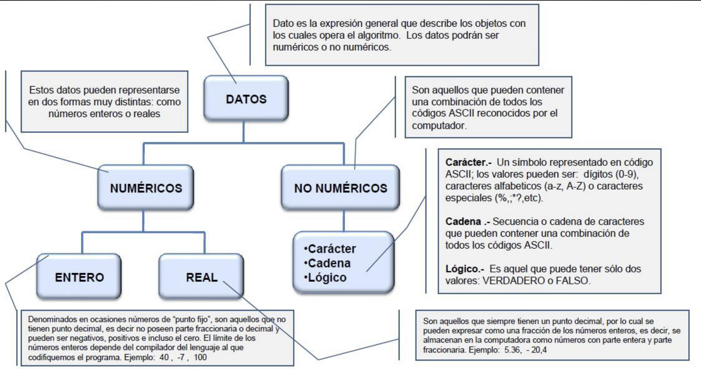
Tipo de datos
Numéricos
Lógicos
Alfanuméricos

Slide 6
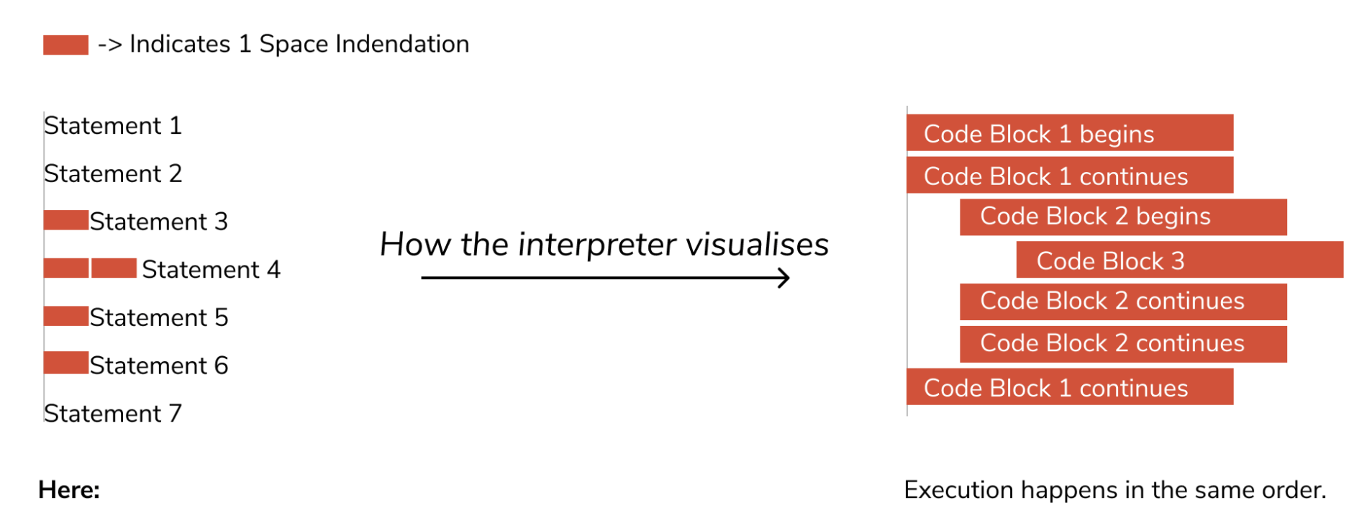
Indetación
¿Qué es y para que sirve?
Notes:
Este término significa mover un bloque de texto hacia la derecha insertando espacios o tabuladores

Slide 7
Valores, variables y constantes
¿Qué es un dato?
¿Qué información?
¿Qué es una variable?
color = ‘blanco’
¿Qué es un valor?
¿Qué una constante?
PI = 3.14
MAYORIA_EDAD = 18
Notes:
Un dato es la representación de una variable que puede ser cuantitativa o cualitativa que indica un valor que se le asigna a las cosas y se representa a través de una secuencia de símbolos, números o letras.
Ejemplos de datos cualitativos
Nombre: Jazmín Suarez Ocupación: Docente Domicilio: Avenida Conquistadores Género: Femenino
Ejemplos de datos cuantitativos
Edad: 59 Altura: 1.56 Número de hijos: 4 Años en el cargo: 8
La información está definida como una serie de datos con significado.
Variable - Una variable refiere, en una primer instancia, a cosas que son susceptibles de ser modificadas (de variar), de cambiar en función de algún motivo determinado o indeterminado.
Valor: Elemento que se le asigna a una variable.
La programación informática, por otro lado, toma el concepto de variable y lo utiliza para explicar los espacios de la memoria principal de la computadora, reservados para guardar valores que significan tipos de datos soportados por un lenguaje de programación particular.
Constante. En general, una constante es un valor de tipo permanente, ya que no puede modificarse,

Slide 8
Operadores aritméticos
Símbolos especiales que representan cómputos.
Los valores que el operador usa se denominan operandos.
+ - = / * Entre otros…

Slide 9
Operadores en Python
Aritméticos.
Relacionales.
De asignación.
Lógicos.
Pertenencia.
Notes:
Un dato es la representación de una variable que puede ser cuantitativa o cualitativa que indica un valor que se le asigna a las cosas y se representa a través de una secuencia de símbolos, números o letras.
Ejemplos de datos cualitativos
Nombre: Jazmín Suarez Ocupación: Docente Domicilio: Avenida Conquistadores Género: Femenino
Ejemplos de datos cuantitativos
Edad: 59 Altura: 1.56 Número de hijos: 4 Años en el cargo: 8
La información está definida como una serie de datos con significado.
Variable - Una variable refiere, en una primer instancia, a cosas que son susceptibles de ser modificadas (de variar), de cambiar en función de algún motivo determinado o indeterminado.
Valor: Elemento que se le asigna a una variable.
La programación informática, por otro lado, toma el concepto de variable y lo utiliza para explicar los espacios de la memoria principal de la computadora, reservados para guardar valores que significan tipos de datos soportados por un lenguaje de programación particular.
Constante. En general, una constante es un valor de tipo permanente, ya que no puede modificarse,

Slide 10
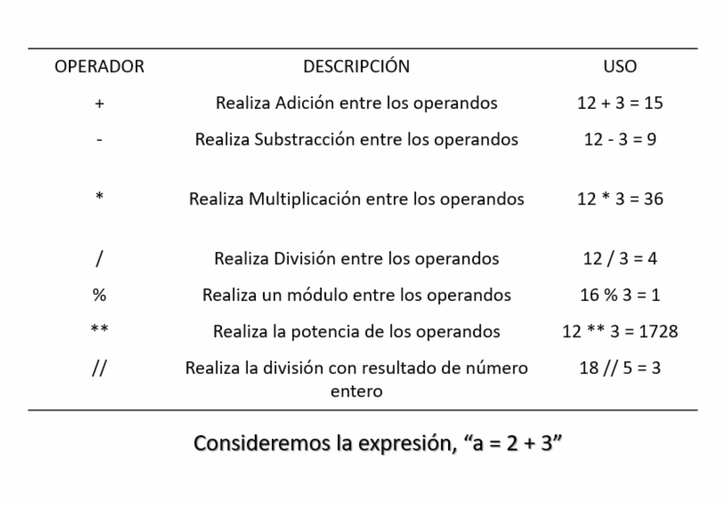
Operadores aritméticos

Slide 11
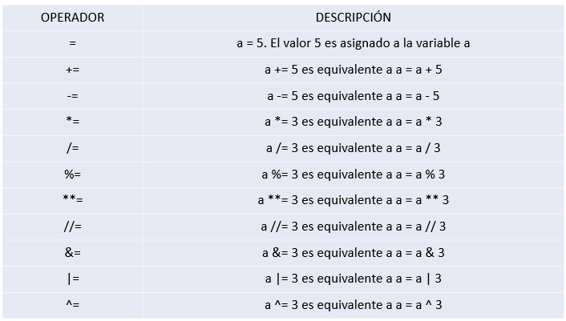
Operadores de asignación

Slide 12
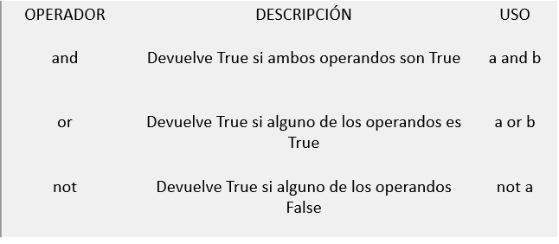
Operadores lógicos

Slide 13
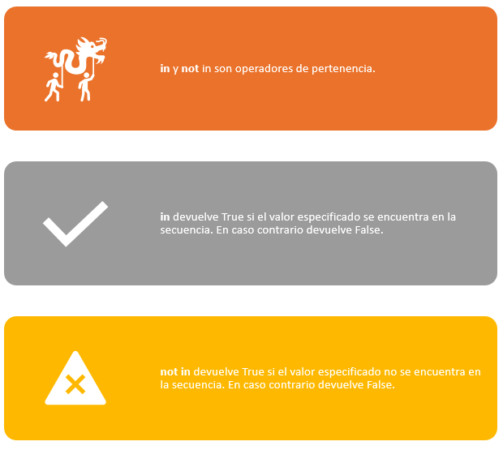
Operadores de Pertenencia

Slide 14
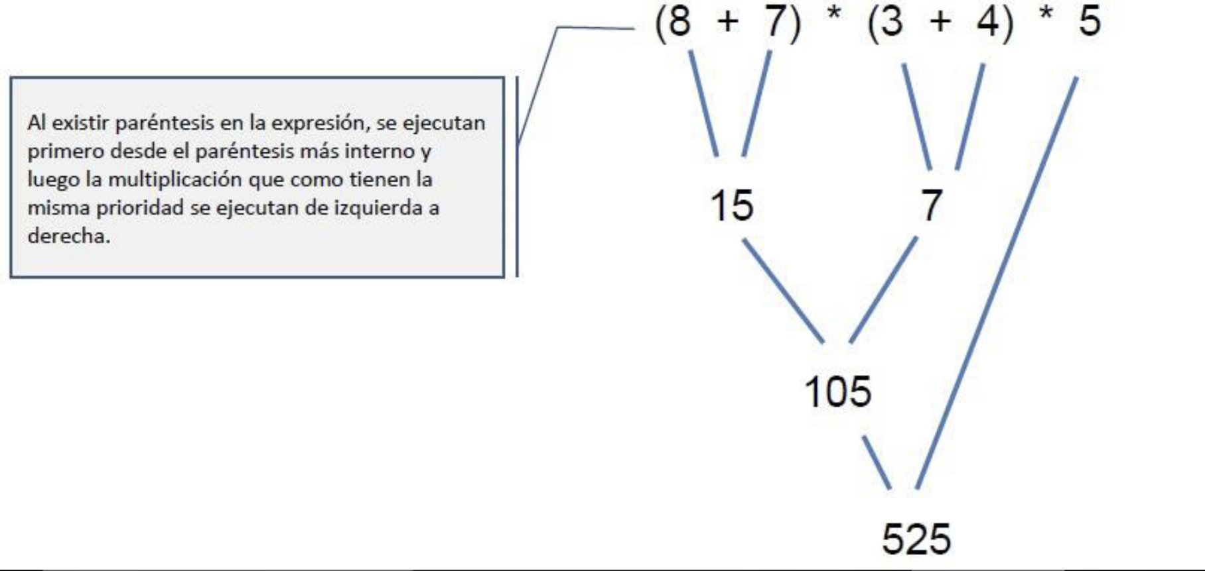
Expresión
Es una combinación de valores, variables, constantes y operadores
Los valores que el operador usa se denominan operandos.
Una vez que se conocen los diferentes operadores y sus prioridades, la evaluación de
expresiones es muy fácil; simplemente se evalúan de izquierda a derecha para cada
clase de operadores que estén interviniendo en la expresión.
Además se debe considerar que si existe paréntesis para agrupar términos primero se ejecutan estos y desde los más internos en caso de que existan varios.
Si existen operadores de diferente prioridad se ejecutan en orden desde la más alta.

Slide 15
Diagramas de flujo
Instrucciones: De forma grupal realice una lluvia de ideas y el diagrama de flujo correspondiente a cada uno de los problemas que se le presentan a continuación:
Sumar dos números leídos por teclado y escribir el resultado.
Debe almacenar 3 números en 3 variables A, B y C. Posteriormente debe decidir cual es el mayor y cual es el menor.
Debe sumar 100 números leídos por teclado y posteriormente debe imprimir el resultado.
Debe imprimir los 100 primeros números pares.
Calcular el máximo de N números leídos desde teclado.
Notes:
https://www.areatecnologia.com/informatica/ejemplos-de-diagramas-de-flujo.html

